Slide 1
UC3
Prof. Marcos Augusto de Azevedo
Email: marcos.aazevedo3@senacsp.edu.br

Slide 2
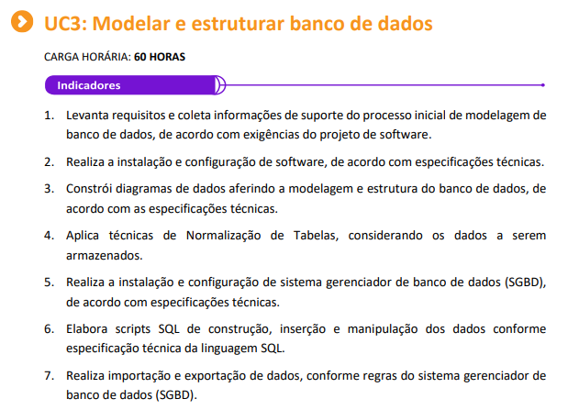
60h = 15 dias letivos
Limite de faltas (25%): 3 dias

Slide 3
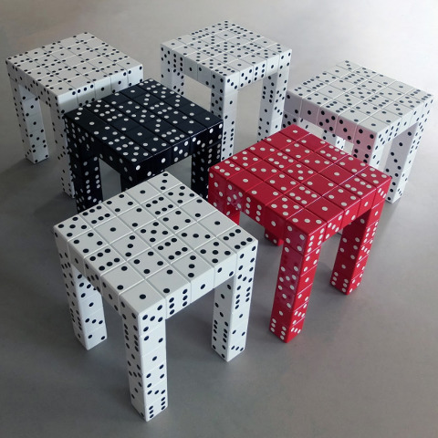

Banco de dados
Conjunto de dados estruturados, geralmente ligados a sistemas computacionais e armazenados de maneira eletrônica;
Eles podem não ser digitais? Sim.
?

Slide 4
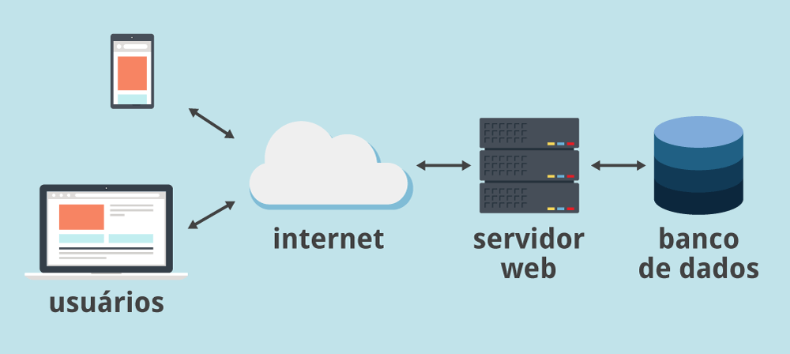
Banco de dados

Slide 5
Banco de dados
Para que um banco de dados atenda adequadamente as necessidades de um sistema de informação é fundamental que seja modelado de acordo com a especificação de requisitos;
Não seguir esse processo pode causar uma quantidade grande de demanda de trabalho nas etapas finais de um projeto, causar atrasos e prejudicar a relação com o cliente.
Planejar é a chave do sucesso em um projeto.

Slide 6
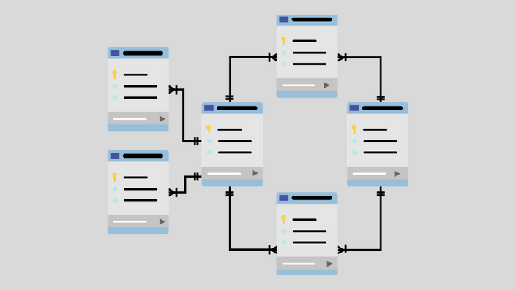
Modelagem de banco de dados
Considerando os fatos, o primeiro passo no processo de criação de um banco de dados é sua modelagem;
Nessa etapa devemos descrever detalhadamente todos os dados que deverão existir dentro de um sistema e organizá-los de uma maneira lógica e funcional.

Slide 7
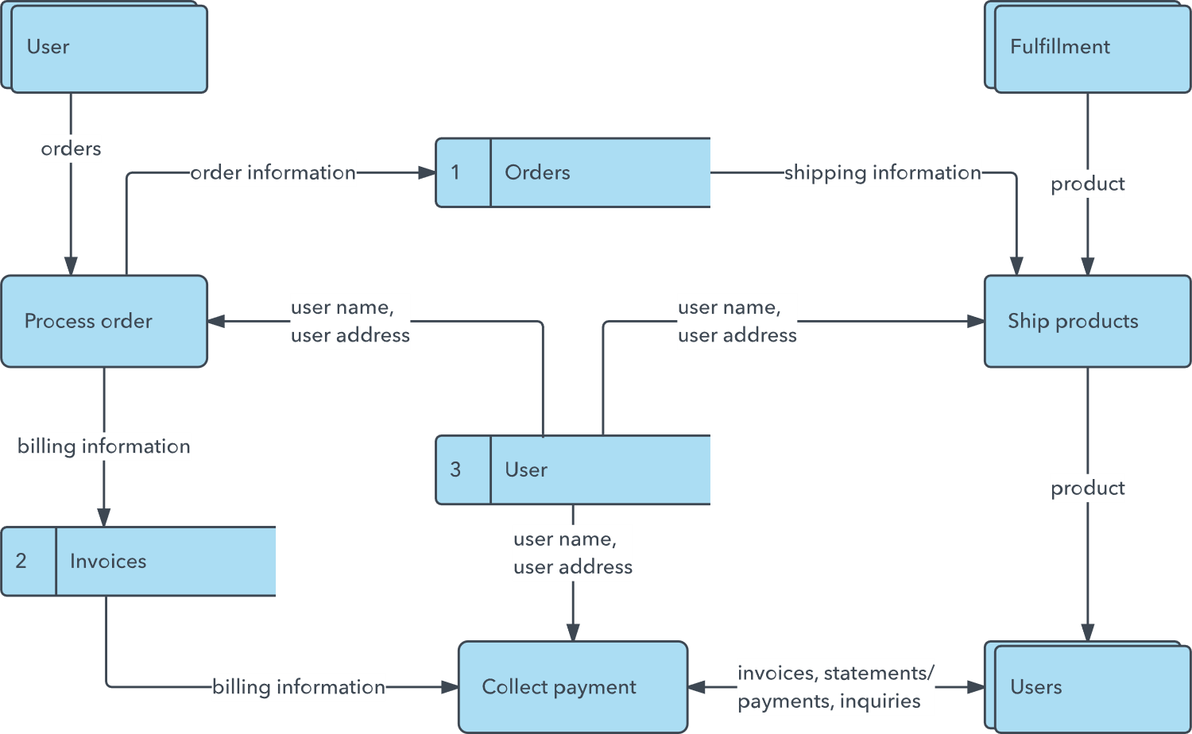
Diagrama de Fluxo de Dados (DFD)
Mapeia o fluxo de informações para qualquer processo ou sistema;
Utiliza símbolos definidos, como retângulos, círculos e flechas, além de rótulos de textos breves, para mostrar entradas e saídas de dados, pontos de armazenamento e as rotas entre cada destino;
Deve ser compreensível tanto para a equipe técnica quanto não técnica.

Slide 8
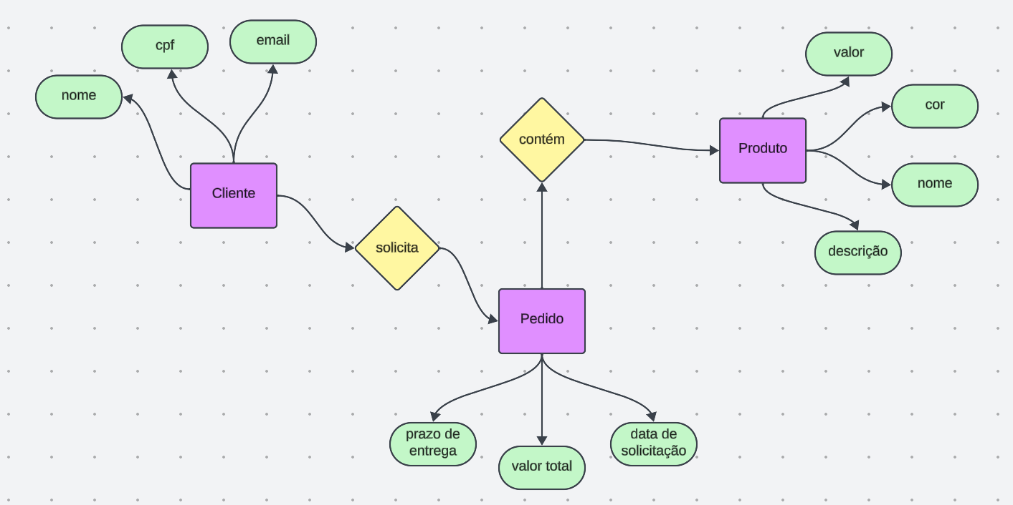
Diagrama de Fluxo de Dados (DFD)

Slide 9
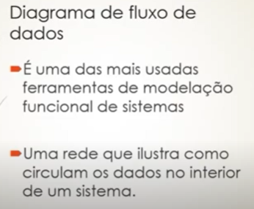

Slide 10
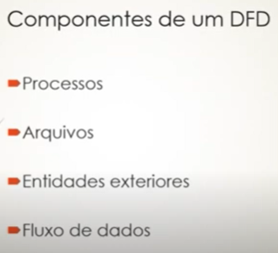

Slide 11
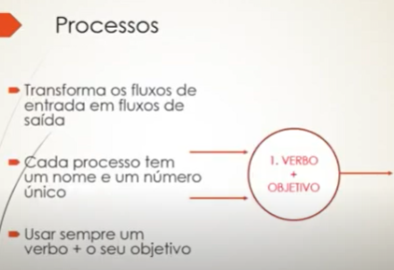

Slide 12
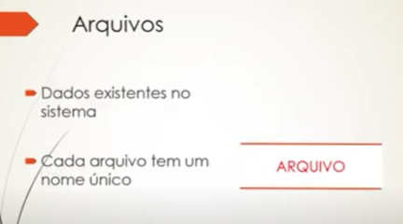

Slide 13
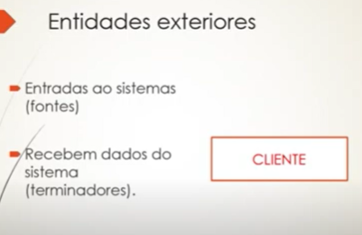

Slide 14
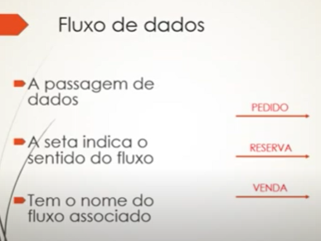

Slide 15
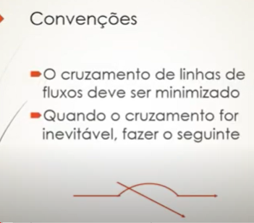

Slide 16
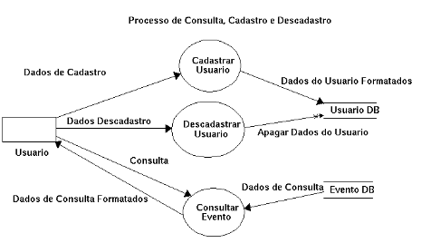

Slide 17
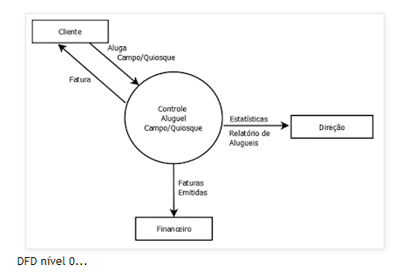

Slide 18
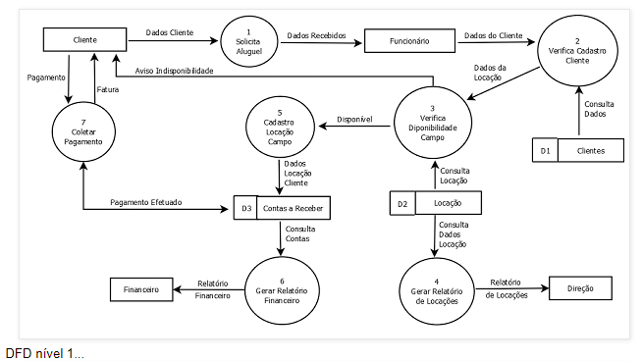

Slide 19
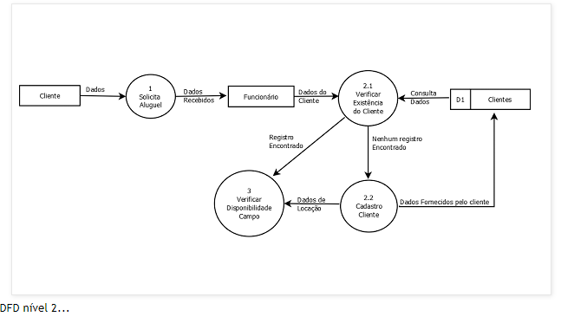

Slide 20
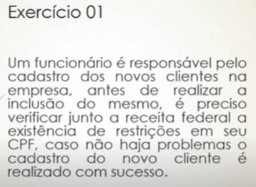
Ex.1

Slide 21

Ex.2

Slide 22

Ex.3

Slide 23
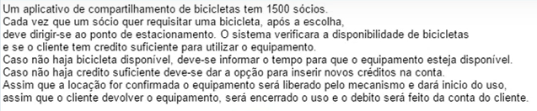
Ex.4

Slide 24
Estudo de caso
Dividam-se em duplas

Slide 25
Estudo de caso
Vocês deverão criar um diagrama de fluxo de dados para um sistema de uma clínica odontológica, identificando suas entidades e como se relacionam. Utilizem a referência a seguir:
"A rede de clínicas Odontológic precisa de um novo sistema de gestão de atendimentos de seus pacientes. Conforme afirmado pelo gerente, esse sistema precisará gerenciar os dados consultas de todas as unidades operacionais, contendo o controle de todos os colaboradores, bem como seus clientes. Toda a agenda de atendimentos precisará ser mantida nesse, levando ainda em consideração a peculiaridade que para alguns tipos de procedimentos mais de um profissional poderá estar vinculado a uma mesma consulta."

Slide 26
Bancos de dados relacionais
Aula 2

Slide 27
Pesquisa
Antes de iniciarmos um processo de modelagem precisaremos reunir mais algumas informações...

Slide 28
Pesquise
Procure sobre os diferentes tipos de dados que podem ser armazenados em bancos de dados, explicando suas características e trazendo exemplos de aplicação prática;
Reúna esse material em um arquivo de texto e posteriormente iremos debater sobre os resultados encontrados
Duração da atividade: 30 minutos

Slide 29
Bancos de dados relacionais
"Um banco de dados relacional é um tipo de banco de dados que armazena e fornece acesso a pontos de dados relacionados entre si. Bancos de dados relacionais são baseados no modelo relacional, uma maneira intuitiva e direta de representar dados em tabelas. Em um banco de dados relacional, cada linha na tabela é um registro com uma ID exclusiva chamada chave. As colunas da tabela contêm atributos dos dados e cada registro geralmente tem um valor para cada atributo, facilitando o estabelecimento das relações entre os pontos de dados."
https://www.oracle.com/br/database/what-is-a-relational-database/

Slide 30
Bancos de dados relacionais
Quais suas principais vantagens?
Se adequa a uma grande quantidade de tipos de sistemas de informação;
Alta capacidade de rastreabilidade de dados;
Capaz de processar grandes volumes de informações;
Recursos para garantia de integridade e segurança de dados;
Garante a consistência de dados

Slide 31
Propriedades ACID
Quatro propriedades cruciais definem transações de banco de dados relacional: atomicidade, consistência, isolamento e durabilidade; em geral, denominadas ACID.
A atomicidade define todos os elementos que compõem uma transação completa do banco de dados.
A consistência define as regras para manter os pontos de dados em um estado correto após uma transação.
O isolamento mantém o efeito de uma transação invisível para outras pessoas até ser confirmada, para evitar confusão.
A durabilidade garante que as alterações de dados se tornem permanentes quando a transação for confirmada.
https://www.oracle.com/br/database/what-is-a-relational-database/

Slide 32
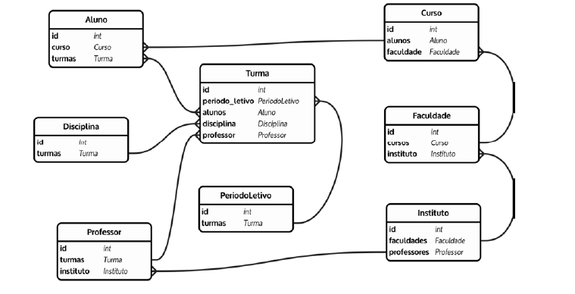
Modelo Entidade-Relacionamento
Considerando a estrutura de banco de dados relacionais, em momento de planejamento de sua estrutura podemos considerar esse modelo;
Seu objetivo é descrever as entidades de dados existentes em um BD e como se relacionam hierarquicamente.

Slide 33
Modelo Entidade-Relacionamento

Slide 34
Modelo Entidade-Relacionamento
Entidade: classifica uma estrutura de dados que quando agrupados representam algo de nosso cotidiano;
Relacionamento: representa como as entidades se comunicam dentro de um sistema, respeitando uma cardinalidade que pode ser:
1:N – uma entidade possui diversas unidades da outra;
1:1 – ambas entidades se relacionam em um nível de igualdade, tendo no máximo um vínculo;
N:N – ambas entidades se apresentam multiplas vezes nessa relação

Slide 35
Relacionamentos
"Um vendedor realiza várias vendas." = 1:N
"Um cliente possui uma apólice de seguro de vida." = 1:1
"Vários produtos podem ser vendidos em diversas vendas." = N:N
1
Venda
Vendedor
N
1
Venda
Vendedor
N
N
Venda
Produto
N

Slide 36
Relacionamentos
Os bancos de dados relacionais trabalham com um sistema de chaves que determinam a organização dos relacionamentos.
Essas chaves podem ser:
Chave primária (PK) - chave de identificação de cada registro de dados como único;
Chave estrangeira (FK) - chave que vincula uma entidade a outra, sendo uma cópia da chave primária da outra entidade. O lado N da relação sempre receberá a chave estrangeira.

Slide 37
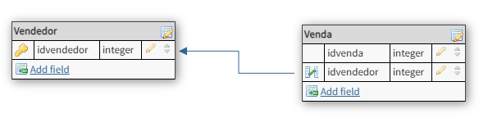
Relacionamentos

Slide 38
Produção coletiva
Agora que temos informações sobre os tipos de dados em bancos de dados, o desafio da turma será construir um guia sobre os tipos de dados que servirá de material de consulta para todos ao longo das aulas.
Utilizem a criatividade de vocês na construção desse material;
No início da próxima aula faremos um quiz com base nas pesquisa e discussões da aula de hoje.

Slide 39
Modelo Entidade-Relacionamento
Aula 3

Slide 40
Quiz
Faremos um jogo de perguntas sobre o modelo entidade-relacionamento e tipos de dados, conforme debatido na aula anterior, utilizando o Kahoot!

Slide 41
Modelo Entidade-Relacionamento
Vamos construir um exemplo prático juntos:
Precisamos construir um banco de dados para armazenar dados operacionais da biblioteca da escola. Nesse banco de dados precisaremos armazenar todos os títulos disponíveis (livros, revistas, mídias e etc), os usuários que pegarão títulos emprestados, os funcionários que trabalham na biblioteca e todos os empréstimos que serão realizados ao longo do tempo.
Hora de esboçar esse modelo!

Slide 42

Ferramentas de modelagem
A modelagem de um banco de dados pode ser feita com qualquer instrumento, sendo até mesmo com papel e caneta;
Apesar disso, utilizaremos uma ferramenta para nos auxiliar a fazer esse modelo de maneira digital: https://www.dbdesigner.net/

Slide 43
Estudo de caso
Dividam-se em duplas

Slide 44
Estudo de caso
Voltando ao caso da clínica odontológica, tomando por base o DFD criado anteriormente, construam o Modelo Entidade-Relacionamento, elencando as entidades, seus dados com tipagem adequada e suas relações de maneira que atenda às necessidades do cliente.
Esse modelo deverá ser entregue até a próxima aula, então para hoje foquem no identificação das entidades com seus dados e tipagens adequadas.

Slide 45
Aula 4
Continuando a atividade da aula anterior, para finalizar o modelo agora é o momento de organizar os relacionamentos das entidades.

Slide 46
Normalização de dados
Aula 5

Slide 47
Pesquisa em grupos
Formaremos 4 grupos de trabalho

Slide 48
Etapa 1 – Pesquisa (30 minutos)
Primeiramente, cada grupo deverá eleger um representante;
Feito isso, cada grupo será responsável por pesquisar e preparar um material explicativo sobre uma forma normal de banco de dados (FN1, FN2, FN3 e FN4);
Esse material deverá ter um modelo de explicação prático que mostre a aplicação dessa norma.

Slide 49
Etapa 2 – World café (30 minutos)
Agora é hora de compartilhar os resultados com os demais grupos: os representantes de cada grupo circularão pelos outros grupos trazendo as informações e explicações que seu grupo de origem levantaram;
Inicialmente teremos 10 minutos de preparação para organizar quais informações serão apresentadas;
Terminados esse tempo, os representantes iniciarão a dinâmica de passar pelos outros grupos, sendo que terão 5 minutos de apresentação em cada grupo.

Slide 50
Etapa 3 - Síntese (30 minutos)
Para finalizar, os representantes voltarão ao seus grupos de origem e deverão junto ao grupo elaborar uma síntese explicativa sobre todas as formas normais de banco de dados, considerando as informações de todas as pesquisas feitas.

Slide 51
Estudo de caso
Dividam-se em duplas

Slide 52
Estudo de caso
Novamente retomando a situação da clínica odontológica, vocês deverão reorganizar o modelo de dados aplicando as formas normais que foram discutidas.

Slide 53
Sistemas Gerenciadores de Bancos de Dados
Aula 6

Slide 54
Sistemas Gerenciadores de Bancos de Dados
Também conhecidos como SGBDs, são ferramentas que permitem a funcionalidade de bancos de dados relacionais e nos oferecem recursos de gerenciamento deles;
Dentro de um SGBD podem existir diversos bancos de dados, que podem por sinal pertencer a diversos sistemas diferentes.
Biblioteca
Farmácia
Clínica

Slide 55
SGBDs
Como os SGBDs distribuem as informações para as pessoas?
Arquitetura Cliente-Servidor

Slide 56
Pesquisa em grupos
Nos dividiremos em 4 grupos

Slide 57
Pesquisa em grupos
Cada grupo será responsável por pesquisar e preparar uma apresentação explicativa sobre um sistema gerenciador de banco de dados, sendo eles:
Oracle SQL;
MySQL;
MS SQL Server;
Postegree SQL.

Slide 58
Pesquisa em grupos
Quando surgiu?
Qual empresa o mantem?
Quais são suas características?
Quais são suas principais vantagens?
Quais são suas possíveis desvantagens?
Quanto custa?
Como está sendo utilizado mundialmente hoje?

Slide 59
Apresentação de pesquisas
Aula 7

Slide 60
Estrutura do MySQL

Slide 61
MySQL
Sistema Gerenciador de Banco de Dados (SGBD) para bancos de dados relacionais baseado em linguagem SQL-ANSI;
A linguagem SQL possui padrões que são definidos pela ANSI, o que faz com que existam comandos padronizados para todas as diferentes plataformas;
Apesar disso, alguns comandos característicos de cada plataforma podem existir.

Slide 62

MySQL
A instalação de uma instância de MySQL na prática é bastante simples, como a de qualquer software, porém temos que levar alguns pontos em consideração:
A máquina onde está sendo instalado (instalação local, em rede, em nuvem...);
Quem são os usuários que podem acessá-lo;
Quais os privilégios desses usuários;
Quais as configurações de idioma do servidor e dos bancos de dados dele.

Slide 63

Instalação do MySQL

Slide 64
Instalação do MySQL
Não faremos a instalação da ferramenta nesse momento pois ela já está instalada e configurada, além de serem necessários privilégios de administrador para poder realizá-la;
Apesar disso, deixamos aqui um passo a passo de instalação para prática em outro momento: https://www.devmedia.com.br/mysql-tutorial/33309

Slide 65
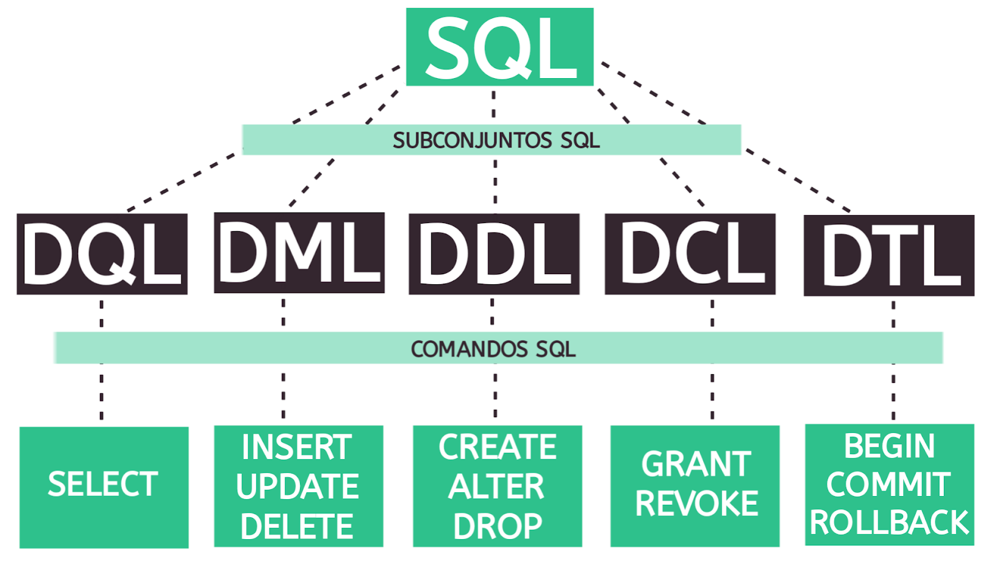
Categorias de comandos SQL

Slide 66
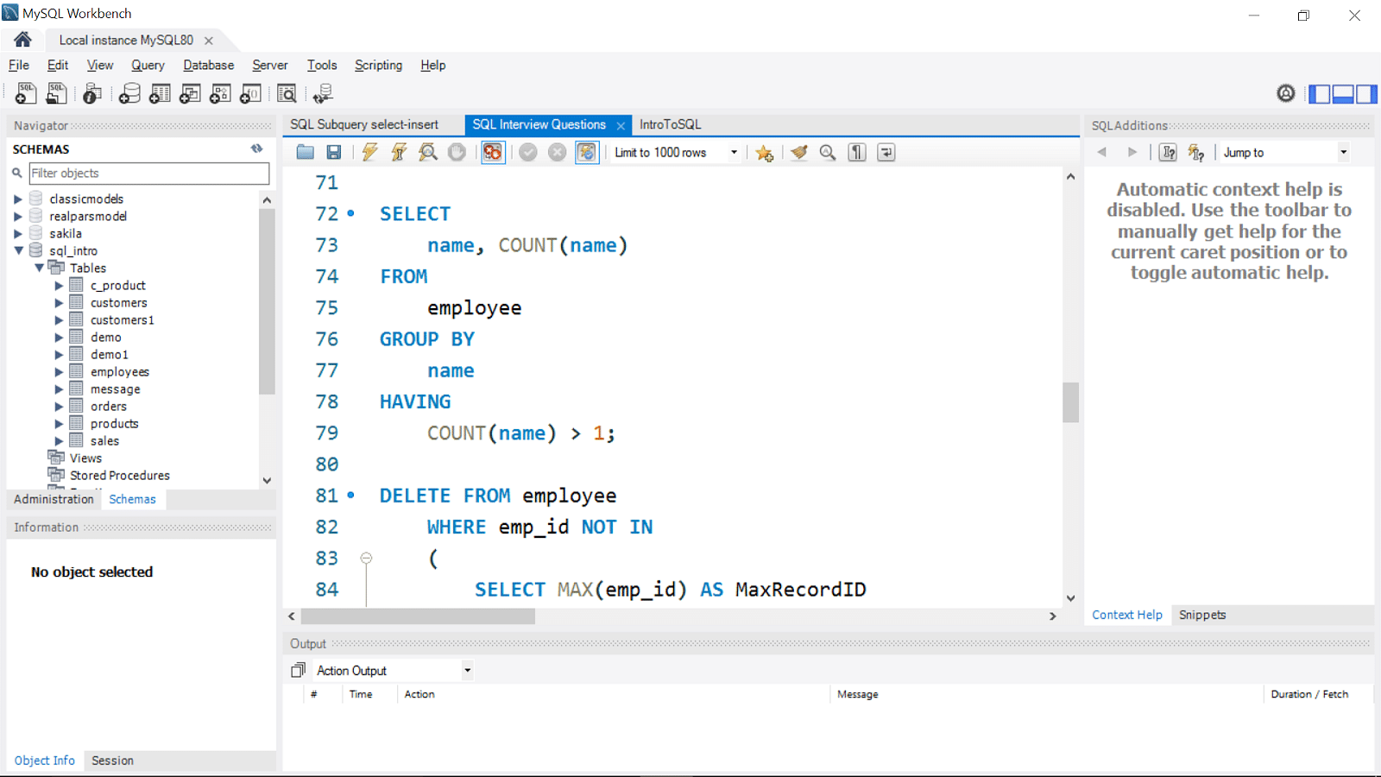
MySQL - Servidor

Slide 67
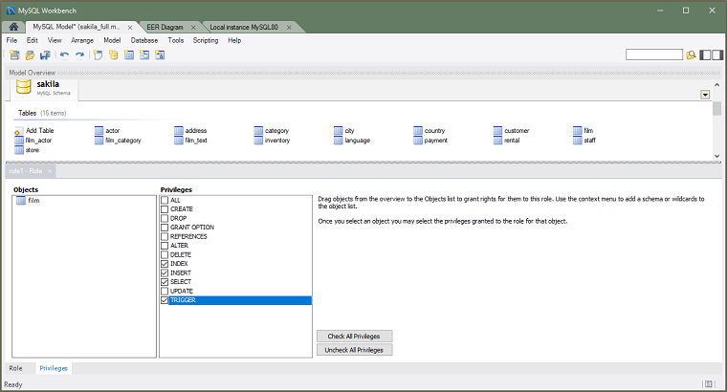
MySQL - Servidor

Slide 68
MySQL - Criação de banco de dados
Dentro de um SGBG podemos ter diversos bancos de dados que podem se referir a diferentes sistemas;
O administrador do banco de dados (DBA), tem a responsabilidade de gerenciar essas estruturas e os acessos a elas;
Para criar um novo banco de dados utilizamos o comando:
CREATE DATABASE nome_do_banco;

Slide 69
MySQL - Criação de usuários
Já em relação as contas de usuários, o DBA pode fazer o seguinte:
CREATE USER 'jeffrey'@'localhost'
IDENTIFIED BY 'password';
Esse comando trata apenas a criação do usuário com perfil padrão, sem considerar seus privilégios.

Slide 70
Criação de tabelas
Aula 8

Slide 71
Tabelas
Em banco de dados, o que são tabelas?
São estruturas tabulares que organizam os dados em linhas e colunas. Cada linha representa uma entrada de dados, enquanto as colunas representam os atributos desses dados. As tabelas são inter-relacionadas por chaves primárias e estrangeiras, facilitando consultas e manipulações de dados.
Placa | Fabricante | Modelo | Cor
XPT3597 | Ford | Fox | Vermelho
TOP6471 | Fiat | Uno | Azul
PAP3741 | Hyundai | HB20 | Branco

Slide 72
Tabelas
Para garantir que um banco de dados possua tabelas que organizem os dados de maneira eficiente é fundamental haver um processo de modelagem de banco de dados antes de sua efetiva construção;
Criar um banco de dados sem a modelagem nos traz grandes riscos de chegar a pontos de conflito no processo de desenvolvimento que podem gerar necessidade de retrabalho e, consequentemente, atrasos.

Slide 73
Criação de tabelas em SQL
CREATE TABLE Veiculo
(
placa VARCHAR(20),
fabricante VARCHAR(100),
modelo VARCHAR(100),
cor VARCHAR(20)
);

Slide 74
Tabela com chave primária (PK)
CREATE TABLE Veiculo
(
idVeiculo INT PRIMARY KEY,
placa VARCHAR(20),
fabricante VARCHAR(100),
modelo VARCHAR(100),
cor VARCHAR(20)
);

Slide 75
Campo com autoincremento de valor
CREATE TABLE Veiculo
(
idVeiculo INT PRIMARY KEY AUTO_INCREMENT,
placa VARCHAR(20),
fabricante VARCHAR(100),
modelo VARCHAR(100),
cor VARCHAR(20)
);

Slide 76
Alterando estrutura de uma tabela já criada
ALTER TABLE Veiculo
ADD valor DECIMAL(10,2);
ALTER TABLE Veiculo
ADD ano INT;

Slide 77
Excluindo uma tabela definitivamente
DROP TABLE Veiculo;
DROP TABLE Produto;
(MUITO CUIDADO COM ESSE COMANDO!)

Slide 78
Vínculando tabelas com chave estrangeira (FK)
CREATE TABLE Categoria
(
idCategoria INT PRIMARY KEY AUTO_INCREMENT,
nome VARCHAR(50)
);
CREATE TABLE Produto
(
idProduto INT PRIMARY KEY AUTO_INCREMENT,
nome VARCHAR(100),
idCategoria INT,
CONSTRAINT fkProdutoCategoria FOREIGN KEY (idCategoria) REFERENCES Categoria (idCategoria)
);

Slide 79
Atividade individual

Slide 80
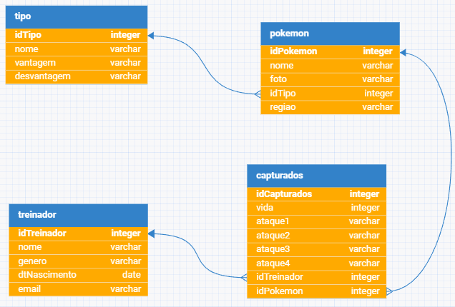
Atividade individual
Implemente o banco de dados de acordo com o modelo a seguir utilizando linguagem SQL:

Slide 81
Manipulação de dados – pt.1
Aula 9

Slide 82

Manipulação de dados
Agora que conhecemos o processo de implementação de tabelas de bancos de dados, vamos tratar a manipulação dos dados dentro delas;
Assim como na matemática, a manipulação de dados em banco de dados possui 4 operações básicas:

Slide 83
CRUD - Inserções
Apesar da sigla trazer o termo "CREATE" para manipulação de dados, não é esse comando que utilizamos para criar dados dentro de um banco de dados;
O comando CREATE, que já vimos nas aulas anteriores, faz parte do grupo de comandos DDL e tem por objetivo criar estruturas, tais como as tabelas ou até mesmo um banco de dados;
O comando para guardar dados em tabelas de bancos de dados é o INSERT.

Slide 84
CRUD - Inserções
Inserção Implícita
INSERT INTO Veiculo
VALUES (1,'ABC1234', 'Honda', 'Civic', 'Branco');
INSERT INTO Veiculo (placa, fabricante, modelo, cor)
VALUES ('ABC1234', 'Honda', 'Civic', 'Branco');
Inserção Explícita

Slide 85
CRUD - Inserções
Atenção: campos que receberam configuração de auto incremento não poderão ser manipulados no comando INSERT e para isso e para lidar com eles é ideal utilizarmos manipulação explícita;
Nas inserções explícitas podemos mudar a ordem das colunas no comando sem causar erros na entrada dos dados.
INSERT INTO Veiculo (cor, placa, fabricante, modelo)
VALUES ('Vermelho', 'FKJ3564', 'Fiat', 'Uno');

Slide 86
CRUD - Inserções
INSERT INTO Veiculo (cor, placa, fabricante, modelo)
VALUES
('Preto', 'TPJ3564', 'Fiat', 'Uno'),
('Azul', 'LIP4512', 'Jeep', 'Renegade'),
('Prata', 'HYV3741', 'Kia', 'Picanto');
Inserção Múltipla

Slide 87
CRUD - Busca
Outra operação pertencente a sigla, as operações de leitura ou busca de dados também não são realizadas pelo comando que tem o mesmo nome dessa.
Apesar da sigla trazer o termo Read, o comando utilizado para fazer esse processo é o SELECT;
Esse é o comando mais utilizado e poderoso dentro da linguagem SQL, tendo diversas formas de utilização.

Slide 88
CRUD - Busca
SELECT * FROM Veiculo;
SELECT idVeiculo, fabricante, modelo, cor
FROM Veiculo;
SELECT fabricante, modelo, cor
FROM Veiculo;
Busca implícita
Buscas explícitas

Slide 89
CRUD - Busca
Busca com ordenação crescente de resultado
SELECT * FROM Veiculo
ORDER BY fabricante;
SELECT * FROM Veiculo
ORDER BY fabricante DESC;
SELECT * FROM Veiculo
WHERE cor = 'Preto'
ORDER BY fabricante;
Busca com ordenação decrescente de resultado
Busca com filtro e ordenação de resultado

Slide 90
CRUD – Tabelas com FKs
Quando trabalhamos tabelas com chaves estrangeiras precisamos ter alguns cuidados na manipulação de dados;
As configurações das FKs criam travas de segurança para evitar que dados inconsistentes sejam gerados;
Sempre que formos fazer um novo registro em tabela que possua relação com outra, será necessário saber a chave primária que corresponda na tabela de origem.

Slide 91
CRUD – Tabelas com FKs
INSERT INTO Categoria (nome)
VALUES ('Bebidas');
INSERT INTO Produto (nome, valor, idCategoria)
VALUES ('Suco de Laranja 300ml', 5.99, 1);
Assumindo a ideia de que esse é o primeiro registro dessa tabela, entendemos que o ID da categoria Bebidas será 1
Considerando a informação acima, ao registrar um novo produto que precise estar vinculado a categoria Bebidas, precisaremos utilizar o idCategoria 1.

Slide 92
CRUD - Busca
SELECT * FROM Veiculo
WHERE cor = 'Preto';
SELECT * FROM Veiculo
WHERE cor = 'Preto'
AND fabricante = 'Fiat';
Busca com condição simples
Busca com condição composta

Slide 93
Atividade individual

Slide 94
Atividade individual
Com base no banco de dados implementado na aula anterior, insira dados nas tabelas de acordo com:
Insira 6 tipos diferentes para pokemons (se não for familiarizada(o) com o tema, pesquise opções relevantes na internet);
Insira 5 pokemons diferentes;
Liste todos os tipos de pokemons cadastrados;
Liste apenas o nome e região de todos os pokemons cadastrados;
Liste todos os pokemons ordenados pelo nome da região;
Liste todos os pokemons da região Johto.

Slide 95
Manipulação de dados – pt. 2
Aula 10

Slide 96
CRUD - Atualizações
Esse comando é utilizado para atualizar dados já existentes dentro de uma tabela, sendo assim só será útil após pelo menos uma inserção existente;
O comando UPDATE é responsável por essas operações;
Atenção: quando feita uma atualização o processo pode ser irreversível, então tenham atenção antes de executar esse comando.

Slide 97
CRUD - Atualizações
UPDATE Veiculo
SET placa = 'ABC321';
UPDATE Veiculo
SET placa = 'ABC321'
WHERE idVeiculo = 2;
Atualização de uma coluna para todos os registros da tabela (CUIDADO COM ESSE COMANDO)
Atualização de uma coluna para registros específicos de uma tabela (RECOMENDADO)

Slide 98
CRUD - Atualizações
UPDATE Veiculo
SET placa = 'XPT6471',
cor = 'Branco'
WHERE idVeiculo = 5;
Atualização de múltiplas colunas de uma tabela para registros específicos.

Slide 99
CRUD - Exclusões
Último dos comandos de manipulação de dados, o mais simples e também o mais perigoso, esse se destina a remover permanentemente registros de uma tabela;
O comando responsável por esse processo é o DELETE;
Assim como no UPDATE, seu resultado pode ser irreversível.

Slide 100
CRUD - Exclusões
DELETE FROM Veiculo;
DELETE FROM Veiculo
WHERE idVeiculo = 3;
Excluí todos os dados da tabela
(MUITO CUIDADO COM ESSE COMANDO)
Excluí registros específicos de uma tabela
(RECOMENDADO)

Slide 101
CRUD - Exclusões
"Quero apagar apenas a cor de todos os veículos cadastrados na tabela. Uso o DELETE?" - Não! O comando delete remove registros completos.
Esse caso citado acima pode ser resolvido com o comando de UPDATE, uma vez que ele modificará registros e não excluíra.

Slide 102
CRUD - Exclusões
Uma outra variação de comando que pode ser utilizado para excluir dados, em casos específicos, é o comando TRUNCATE;
Esse comando retornará a tabela a seu estado original, como logo após um CREATE TABLE. Nesse caso não há como filtrar para registros específicos.
TRUNCATE TABLE Veiculo;

Slide 103
CRUD - Exclusões
Caso algum registro esteja associado a outra tabela como referência de chave estrangeira (FK) sua exclusão não será permitida!
Essa é uma regra que o banco de dados cria para evitar inconsistência de dados;
Para que essa exclusão seja possível, todos os itens relacionados a esse registro precisão serem apagados também;
Exemplo: para excluir a Categoria "Bebidas" será necessário apagar todos os Produtos que pertençam a essa categoria anteriormente.

Slide 104
Atividade individual

Slide 105
Atividade individual
Mantendo o banco de dados das aulas anteriores, faça as seguintes operações em SQL:
Atualize o tipo de ID 1 para "Normal";
Atualize o tipo de ID 6 para "Dragão/Voador";
Atualize o pokemon de ID 3 para o nome Kakunda e região Johto;
Exclua todos os pokemons da região Sinnoh;
Exclua o tipo de pokemon "Dragão/Voador".

Slide 106
Estudo de caso
Aula 11

Slide 107
Estudo de caso
Dividam em duplas de trabalho;
O objetivo de cada dupla será modelar um banco de dados de acordo com a situação problema colocada e manipular dados nesse para verificar se atenderá as necessidades colocadas;
A manipulação de dados deverá incluir todos os processos de CRUD.

Slide 108
Exportação e importação de dados
Aula 12

Slide 109
Exportação de dados
Em algumas situações podemos precisar transmitir dados de um banco de dados para outro;
Tome por exemplo a seguinte situação: Uma empresa de marketing que faz as campanhas publicitárias de uma concessionária de veículos precisa ter acesso aos dados de todas as vendas do semestre passado para entender o público que precisa atrair nas campanhas futuras.

Slide 110
Exportação de dados
Como o acesso ao banco de dados de um sistema não pode ser concedido livremente, por questões de segurança, exportar dados pode ser uma alternativa viável e segura para enviar dados para outras fontes.

Slide 111
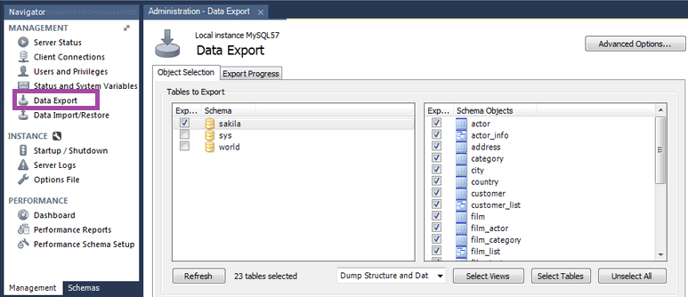
Exportação em MySQL

Slide 112
Importação de dados
Caminho inverso ao anterior, esse trata de receber dados vindo de outros bancos de dados ou outros servidores para um SGBD;
A partir de um arquivo de importação recebido podemos transportar o banco de dados exatamente no estado em que foi gerado (alterações posteriores não serão inclusas).

Slide 113
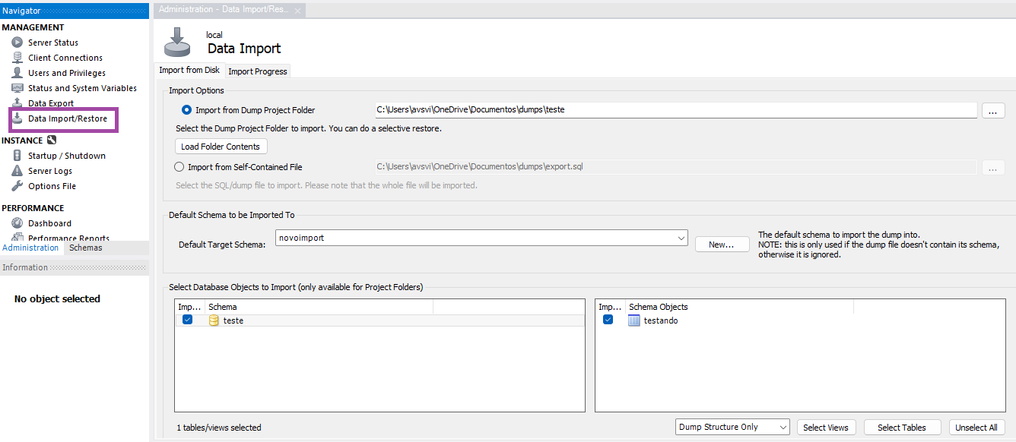
Importação no MySQL

Slide 114
Atividade individual

Slide 115
Atividade individual
Exporte o banco de dados da atividade anterior para um arquivo próprio para importação (entrega em formato de arquivo SQL);
Importe o arquivo disponibilizado para seu banco de dados e verifique se os dados estarão disponíveis (entrega em formato de print);

